Slide 1
EPIDEMIOLOGÍA, SALUD PÚBLICA Y SERVICIOS DE SALUD
Salud medioambiental, estilos de vida y alimentación
METODOLOGÍA DE INVESTIGACIÓN EN CIENCIAS DE LA SALUD
Analizar la relación entre parámetros reproductivos en población humana, estilos de vida, exposiciones ocupacionales y alimentación en edad adulta
Analizar la exposición entre marcadores biológicos de exposiciones prenatales endógenos o exógenas y parámetros reproductivos en población humana

Slide 2
EPIDEMIOLOGÍA, SALUD PÚBLICA Y SERVICIOS DE SALUD
Salud medioambiental, estilos de vida y alimentación
METODOLOGÍA DE INVESTIGACIÓN EN CIENCIAS DE LA SALUD
08808/PI/08. ESTUDIO SOBRE LA CALIDAD SEMINAL EN JÓVENES UNIVERSITARIOS DE LA REGIÓN DE MURCIA. FUNDACION SENECA. 2009-13. IMPORTE: 103.000€.
PI10/00985. ESTUDIO DE CASOS Y CONTROLES SOBRE LOS FACTORES PREVENTIVOS Y DE RIESGO RELACIONADOS CON LA SALUD REPRODUCTIVA Y LA CALIDAD SEMINAL MASCULINA. MINISTERIO DE CIENCIA E INNOVACIÓN. 2011-15. IMPORTE: 176.236,5€.
PI13/01237. ESTUDIO DE CASOS Y CONTROLES DE BASE POBLACIONAL EN OVARIO POLIQUISTICO: ANÁLISIS EPIDEMIOLÓGICO DE LOS DETERMINANTES Y CONSECUENCIAS CLÍNICAS EN LA SALUD DE LA MUJER. MINISTERIO DE ECONOMÍA Y COMPETITIVIDAD 2014-16. IMPORTE: 79.255€.
4. 19443/PI/14. FACTORES PREVENTIVOS Y DE RIESGO DE LA SALUD REPRODUCTIVA EN LAS JÓVENES DE LA REGIÓN DE MURCIA. FUNDACION SÉNECA. 2015-18.
IMPORTE: 55.100€

Slide 3
EPIDEMIOLOGÍA, SALUD PÚBLICA Y SERVICIOS DE SALUD
Salud medioambiental, estilos de vida y alimentación
METODOLOGÍA DE INVESTIGACIÓN EN CIENCIAS DE LA SALUD
Mendiola J, Torres-Cantero AM, et al. Exposure to environmental toxins in males seeking infertility treatment: a case-controlled study. Reprod Biomed Online. 2008 Jun;16(6):842-50.
Exposure to glues, solvents or silicones, metals and physical agents in the past, as well as current exposure to glues, solvents or silicones and physical agents, were significantly higher in cases than in controls.

Slide 4
EPIDEMIOLOGÍA, SALUD PÚBLICA Y SERVICIOS DE SALUD
Salud medioambiental, estilos de vida y alimentación
METODOLOGÍA DE INVESTIGACIÓN EN CIENCIAS DE LA SALUD
2. Mendiola J, Torres-Cantero AM, et al. Food intake and its relationship with semen quality: a case-control study. Fertil Steril. 2009 Mar;91(3):812-8.
Frequent intake of lipophilic foods like meat products or milk may negatively affect semen quality in humans, whereas some fruits or vegetables may maintain or improve semen quality

Slide 5
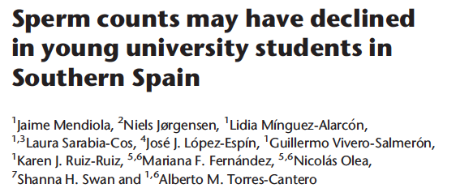
EPIDEMIOLOGÍA, SALUD PÚBLICA Y SERVICIOS DE SALUD
Salud medioambiental, estilos de vida y alimentación
METODOLOGÍA DE INVESTIGACIÓN EN CIENCIAS DE LA SALUD
3. Mendiola J,… Torres-Cantero AM, et al. Sperm counts may have declined in young university students in Southern Spain. Andrology. 2013 May;1(3):408-13
Our study suggests that total sperm count and sperm concentration may have declined in young Spanish men over the last decade Median Almeria (51 mill/ml) vs Murcia (44. mill/ml)

Slide 6
EPIDEMIOLOGÍA, SALUD PÚBLICA Y SERVICIOS DE SALUD
Salud medioambiental, estilos de vida y alimentación
METODOLOGÍA DE INVESTIGACIÓN EN CIENCIAS DE LA SALUD
4. Mínguez-Alarcón L,… Torres-Cantero AM. Dietary intake of antioxidant nutrients is associated with semen quality in young university students. Hum Repr. 2012;27:2807-14.
A positive association between dietary intakes of cryptoxanthin (Ptrend=0.03), vitamin C (Ptrend=0.04), lycopene (Ptrend=0.03) and b-carotene (Ptrend=0.04) and total motile sperm count. Some sperm parameters are sensitive to dietary intake of antioxidant nutrients.

Slide 7
EPIDEMIOLOGÍA, SALUD PÚBLICA Y SERVICIOS DE SALUD
Salud medioambiental, estilos de vida y alimentación
METODOLOGÍA DE INVESTIGACIÓN EN CIENCIAS DE LA SALUD
5. Cutillas-Tolín A,… Torres-Cantero AM, Mediterranean and western dietary patterns are related to markers of testicular function among healthy men. Hum Reprod. 2015 Dec;30(12):2945-55.
The Mediterranean patternwas positively associated with total sperm count (P, trend = 0.04). Traditional Mediterranean diets may have a positive impact on male reproductive potential.

Slide 8
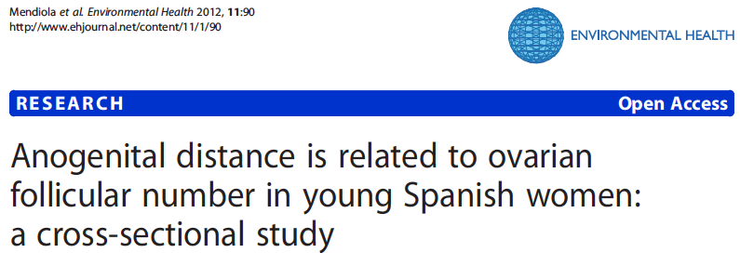
EPIDEMIOLOGÍA, SALUD PÚBLICA Y SERVICIOS DE SALUD
Salud medioambiental, estilos de vida y alimentación
METODOLOGÍA DE INVESTIGACIÓN EN CIENCIAS DE LA SALUD
6. Mendiola J,… Torres-Cantero AM et al. Anogenital distance is related to ovarian follicular number in young Spanish women: a cross-sectional study. Environ Health. 2012. Dec 8;11:90
Increased follicular recruitment has been related to excess androgen exposure in utero. An androgenic environment during early fetal life may influence reproductive system development, including AGD, in human females.

Slide 9
EPIDEMIOLOGÍA, SALUD PÚBLICA Y SERVICIOS DE SALUD
Salud medioambiental, estilos de vida y alimentación
METODOLOGÍA DE INVESTIGACIÓN EN CIENCIAS DE LA SALUD
7. Melgarejo M,… Torres-Cantero AM. Associations between urinary organophosphate pesticide metabolite levels and reproductive parameters in men from an infertility clinic. Environ Res. 2015 Feb;137:292-8.
Our results suggest that exposure to OP pesticides maybe associated with decreased sperm counts and motility and altered reproductive hormone levels in male partners of couples seeking for infertility treatment.

Slide 10
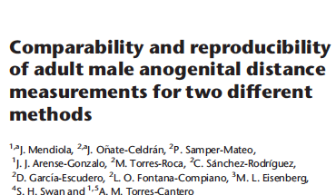
EPIDEMIOLOGÍA, SALUD PÚBLICA Y SERVICIOS DE SALUD
Salud medioambiental, estilos de vida y alimentación
METODOLOGÍA DE INVESTIGACIÓN EN CIENCIAS DE LA SALUD
8. Mendiola J,… Torres-Cantero AM. Comparability and reproducibility of adult male anogenital distance measurements for two different methods. Androl. 2016
Therefore, both methods are internally consistent and adequate for epidemiological studies, and may be used depending on the available medical resources, clinical setting, and populations.

Slide 11
EPIDEMIOLOGÍA, SALUD PÚBLICA Y SERVICIOS DE SALUD
Salud medioambiental, estilos de vida y alimentación
METODOLOGÍA DE INVESTIGACIÓN EN CIENCIAS DE LA SALUD
9. Mendiola J,… Torres-Cantero AM. Is AGD associated with semen quality in male partners of subfertile couples? Andrology ,3, 672-6.
Significant positive associations between AGDAS measures and sperm concentration and total sperm count were detected (p-values < 0.05). This study represents the first analysis of AGD in potential infertile European men showing an association between perineal length and semen parameters.

Slide 12
EPIDEMIOLOGÍA, SALUD PÚBLICA Y SERVICIOS DE SALUD
Epidemiología del cáncer y otras enfermedades crónicas
METODOLOGÍA DE INVESTIGACIÓN EN CIENCIAS DE LA SALUD
Analizar la relación entre exposiciones prenatales y enfermedades crónicas en la mujer (SOP, endometriosis)
Analizar la relación entre exposiciones prenatales y cáncer (testicular, próstata, endometrio, ovario y mama)
Analizar la relación entre exposiciones prenatales y asma

Slide 13
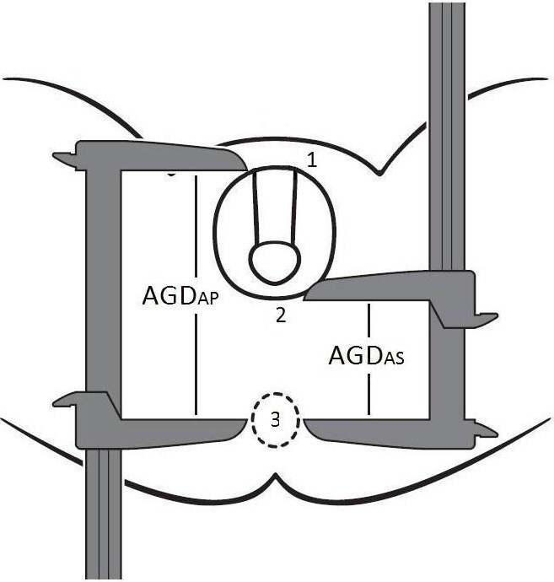
Distancia anogenital en humanos
Mendiola et al., 2011, EHP
AGDAP: Distancia del ano a la base del pene
AGDAS: Distancia del ano al escroto

Slide 14
EPIDEMIOLOGÍA, SALUD PÚBLICA Y SERVICIOS DE SALUD
Epidemiología del cáncer y otras enfermedades crónicas
METODOLOGÍA DE INVESTIGACIÓN EN CIENCIAS DE LA SALUD
PI13/01237. ESTUDIO DE CASOS Y CONTROLES DE BASE POBLACIONAL EN OVARIO POLIQUISTICO: ANÁLISIS EPIDEMIOLÓGICO DE LOS DETERMINANTES Y CONSECUENCIAS CLÍNICAS EN LA SALUD DE LA MUJER. MINISTERIO DE ECONOMÍA Y COMPETITIVIDAD 2014-16. IMPORTE: 79.255€.
19443/PI/14. FACTORES PREVENTIVOS Y DE RIESGO DE LA SALUD REPRODUCTIVA EN LAS JÓVENES DE LA REGIÓN DE MURCIA. FUNDACION SÉNECA. 2015-18. IMPORTE: 55.100€
PIE15/00051 UNRAVELING IN UTERO DETERMINANTS PREDICTING LUNG FUNCTION IN INFANTS: A STEP FOR PRENATAL PREVENTION OF ASTHMA (NELA).
PI16/00611. Estudio de casos y controles sobre endometriosis: análisis epidemiológico de un marcador de exposición prenatal y riesgo y severidad de las manifestaciones clínicas.
Distancia anogenital: un nuevo biomarcador de interés clínico en cáncer de próstata.

Slide 15
EPIDEMIOLOGÍA, SALUD PÚBLICA Y SERVICIOS DE SALUD
Epidemiología del cáncer y otras enfermedades crónicas
METODOLOGÍA DE INVESTIGACIÓN EN CIENCIAS DE LA SALUD
Mendiola J,… Torres-Cantero AM et al. Anogenital distance is related to ovarian follicular number in young Spanish women: a cross-sectional study. Environ Health. 2012. Dec 8;11:90
Increased follicular recruitment has been related to excess androgen exposure in utero. An androgenic environment during early fetal life may influence reproductive system development, including AGD, in human females.

Slide 16
EPIDEMIOLOGÍA, SALUD PÚBLICA Y SERVICIOS DE SALUD
Epidemiología del cáncer y otras enfermedades crónicas
METODOLOGÍA DE INVESTIGACIÓN EN CIENCIAS DE LA SALUD
Mendiola J,… Torres-Cantero AM. Endometriomas and DIE in adulthood are strongly associated with anogenital distance, a biomarker for prenatal hormonal environment. Hum Reprod, 2016, in press.
Shorter AGD, a biomarker of the in-utero prenatal hormonal environment, is associated with presence of endometriomas and DIE.

Slide 18
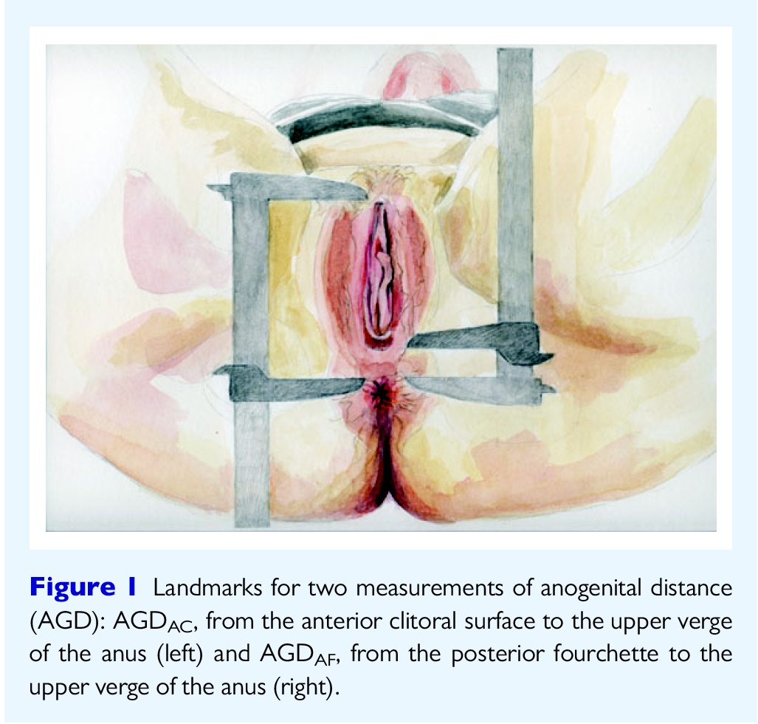

Slide 19
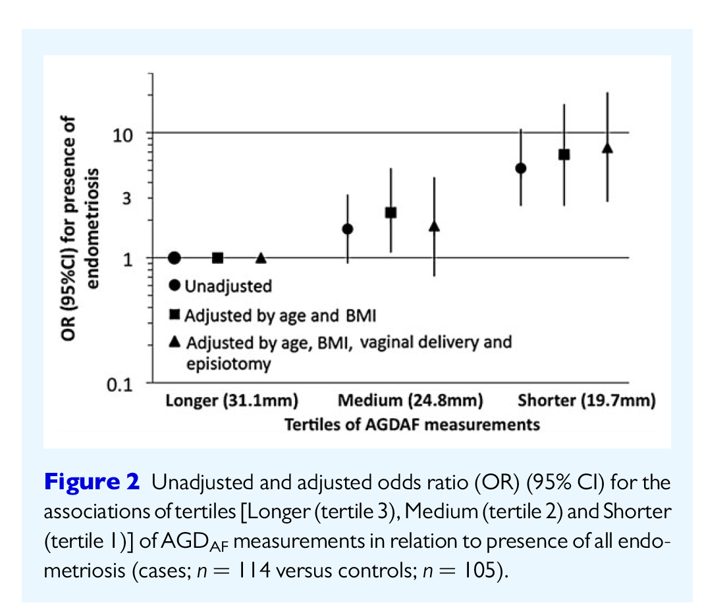

Slide 20
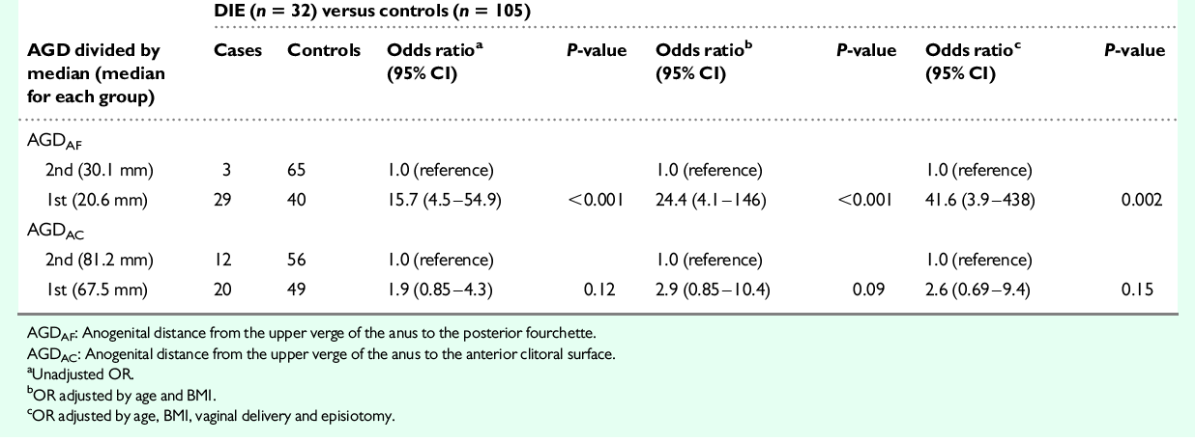

Slide 21
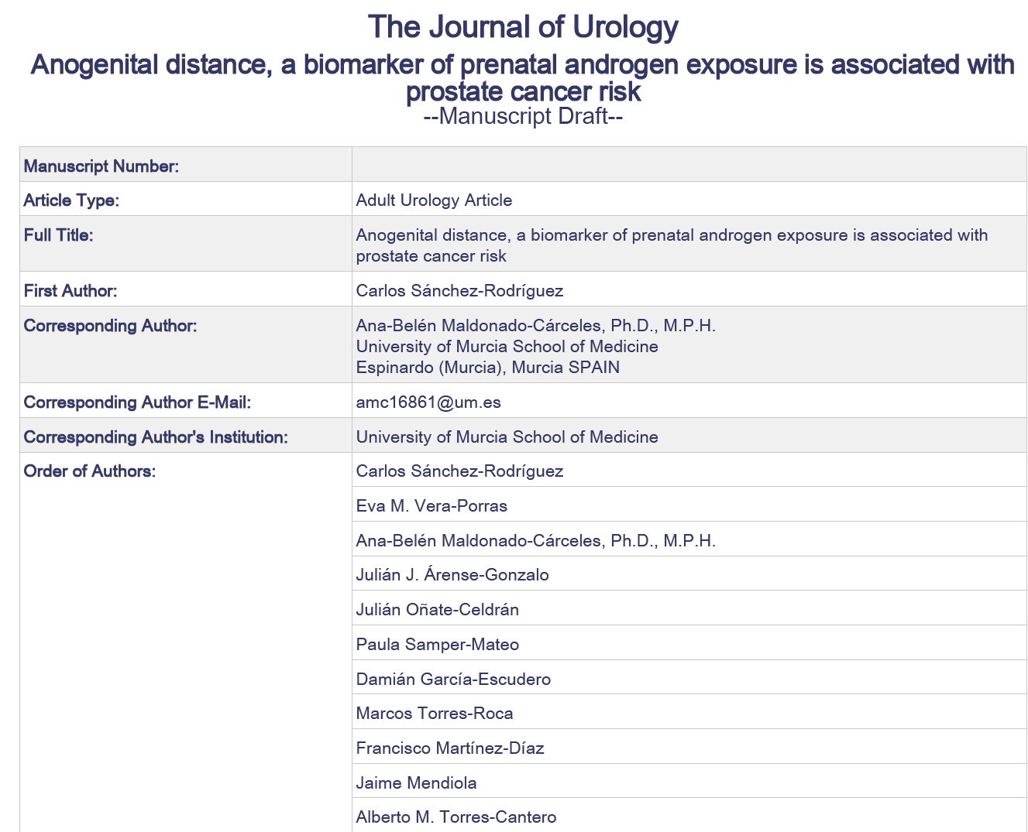

Slide 22
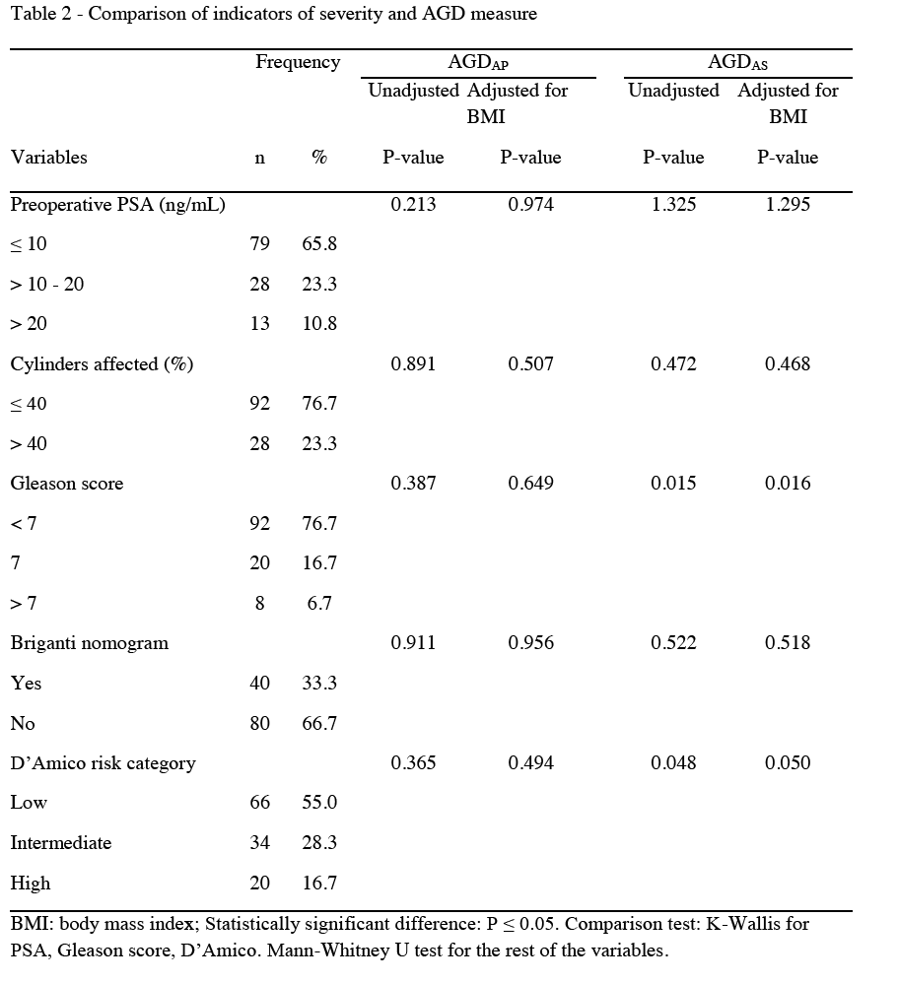
Table 2 shows comparison of values of AGD_{AS} in the different categories and
classifications of PCa severity.
In crude analysis, AGD_{AS} was longer for men with the highest Gleason score (p=0.015), and the highest risk group in D´Amico (p=0.048).
Adjusted analysis using BMI produced nearly identical results. No statistically
significant differences were found in the analyses using AGD_{AP}.

Slide 23
EPIDEMIOLOGÍA, SALUD PÚBLICA Y SERVICIOS DE SALUD
Servicios de salud / Epidemiología clínica
METODOLOGÍA DE INVESTIGACIÓN EN CIENCIAS DE LA SALUD
Evaluación de pruebas diagnósticas
Análisis de prescripción farmacéutica
Incidencia y prevalencia de infección asociada a la asistencia sanitaria

Slide 24
EPIDEMIOLOGÍA, SALUD PÚBLICA Y SERVICIOS DE SALUD
Servicios de salud / Epidemiología clínica
METODOLOGÍA DE INVESTIGACIÓN EN CIENCIAS DE LA SALUD
PI13/01237. ESTUDIO DE CASOS Y CONTROLES DE BASE POBLACIONAL EN OVARIO POLIQUISTICO: ANÁLISIS EPIDEMIOLÓGICO DE LOS DETERMINANTES Y CONSECUENCIAS CLÍNICAS EN LA SALUD DE LA MUJER. MINISTERIO DE ECONOMÍA Y COMPETITIVIDAD 2014-16. IMPORTE: 79.255€.
PI16/00611. Estudio de casos y controles sobre endometriosis: análisis epidemiológico de un marcador de exposición prenatal y riesgo y severidad de las manifestaciones clínicas.
Distancia anogenital: un nuevo biomarcador de interés clínico en cáncer de próstata.
Performance of physical examination versus ultrasonography in the detection of stenosis in haemodialysis arteriovenous fistula

Slide 25
EPIDEMIOLOGÍA, SALUD PÚBLICA Y SERVICIOS DE SALUD
Servicios de salud / Epidemiología clínica
METODOLOGÍA DE INVESTIGACIÓN EN CIENCIAS DE LA SALUD
Curvas ROC de AGD y endometriosis
Dos
Y tres (máximo)

Slide 26
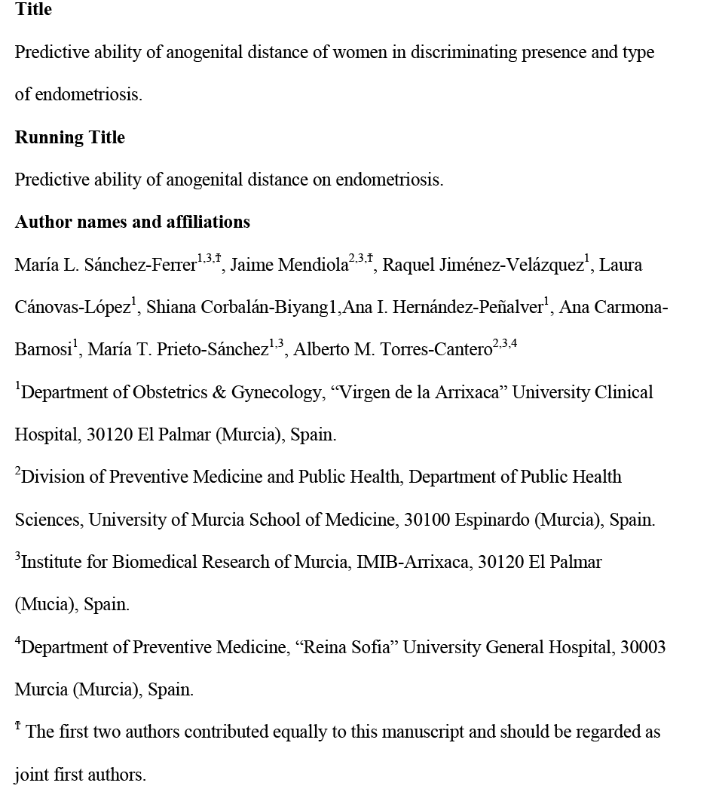

Slide 27
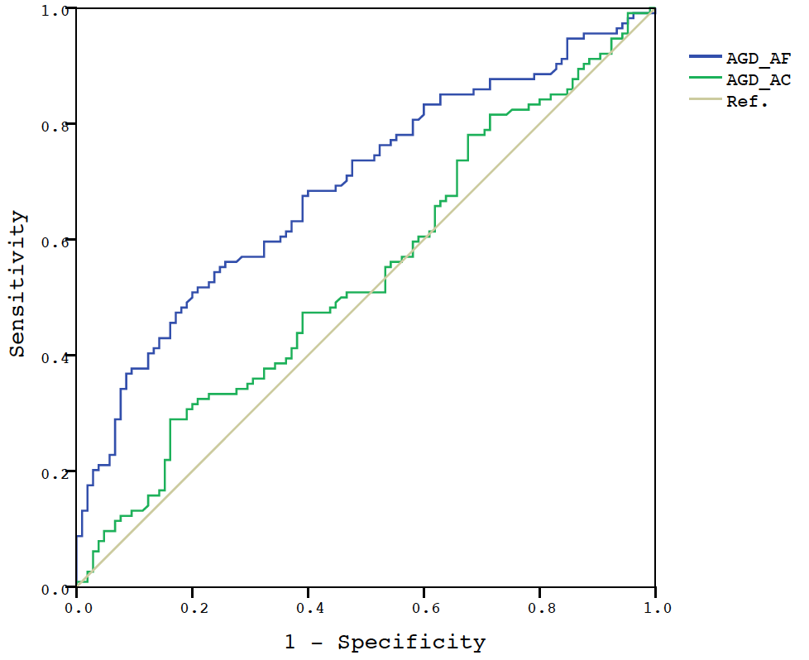
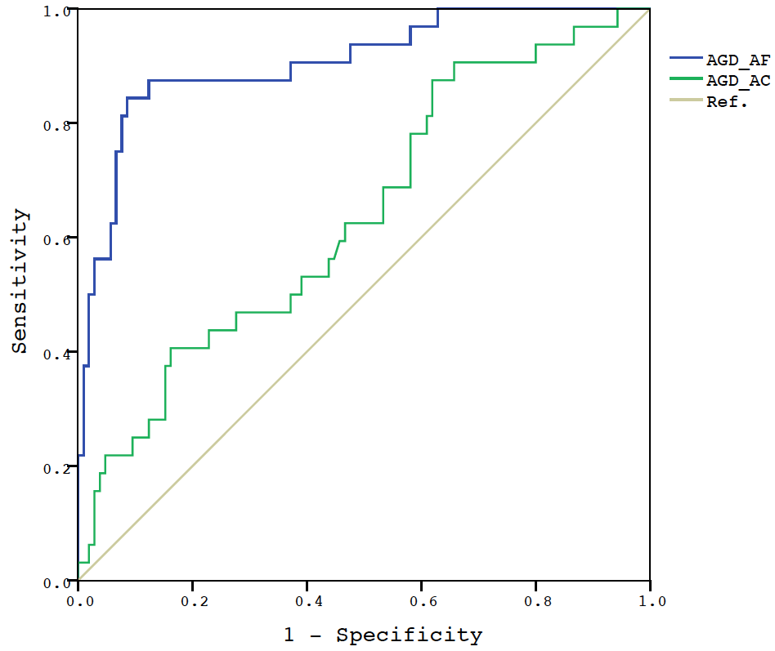
EPIDEMIOLOGÍA, SALUD PÚBLICA Y SERVICIOS DE SALUD
Servicios de salud / Epidemiología clínica
METODOLOGÍA DE INVESTIGACIÓN EN CIENCIAS DE LA SALUD
Figure 2. Receiver operating characteristics (ROC) curves for AGD and presence and severity of endometriosis. These analyses examine the ability of AGD to predict endometriosis and subtypes. Blue and green solid lines represent AGD_{AF} and AGD_{AC}, respectively. A) Presence of endometriosis (n=114) vs. controls (n=105); B) Deep infiltrating endometriosis (DIE) (n=32) vs. controls (n=114).

Slide 28
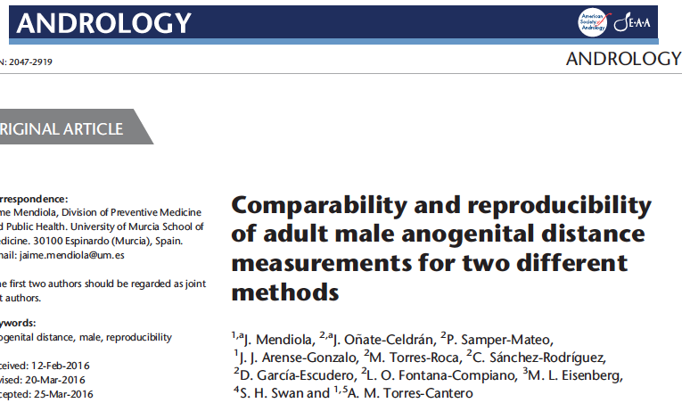
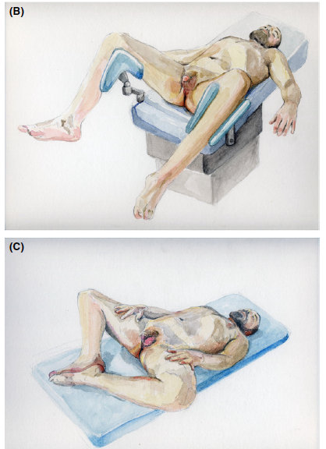
EPIDEMIOLOGÍA, SALUD PÚBLICA Y SERVICIOS DE SALUD
Servicios de salud / Epidemiología clínica
METODOLOGÍA DE INVESTIGACIÓN EN CIENCIAS DE LA SALUD

